Slide 1
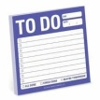
E₁ + C²
A =

Slide 2
Kaffeturken.se

